Slide 1
brunch 이유있는 웹 기획 실무
리뉴얼 프로젝트를 기준으로 As-Is에 대한 분석의 포인트와 방법
출처: https://brunch.co.kr/@nonem/3

Slide 2
01. 프로젝트 목적 및 배경 분석
RFP에 사업 목적 및 배경이 명시되어 있다.
이는 프로젝트가 만들어진 이유이자 반드시 그 목적을 달성하기 위한 결과물을 만들어야 하므로
목적과 대/내외적인 배경에 대해 파악하는 것은 기본이며 중요한 과정이다.
“모든 의사결정사항은 사업목적을 달성하기 위함이어야 한다.”

Slide 3
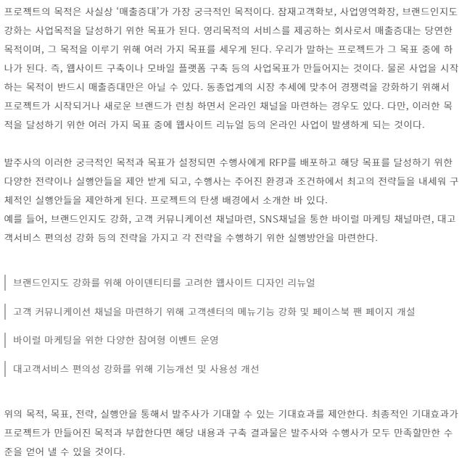
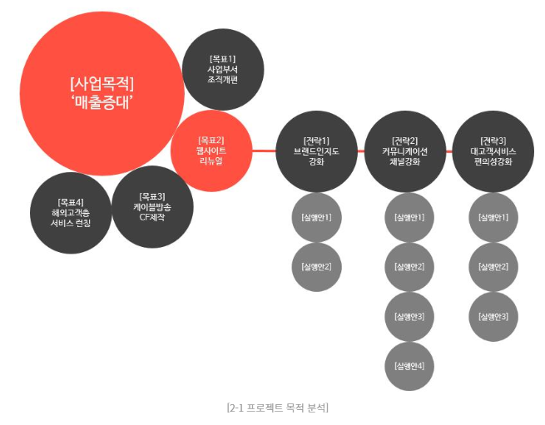
01. 프로젝트 목적 및 배경 분석

Slide 4
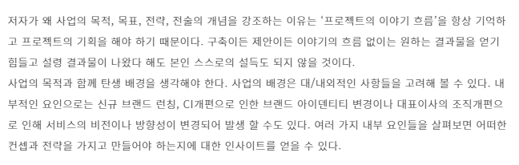
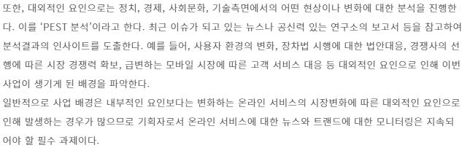
01. 프로젝트 목적 및 배경 분석
◀ 대외적인 요인

Slide 5
02. 정보구조(IA) 분석
As-Is 분석은 크게 정보구조(IA), UX/UI설계, 기능에 대한 분석을 진행한다.
정보구조를 왜 분석해야 하는가?
메뉴 구조(Depth)
가장 기본적으로 파악하는 것이 메뉴의 Depth 구조이다.
Depth 구조를 파악하면서 현재 메뉴의 그룹핑, 위치, 네이밍의 현황을 분석한다.
확인이 가능한 모든 페이지를 정리하여 페이지수 산정을 통해 To-Be 개발범위 및 개발일정 수립에 참고하여 반영한다.
정보의 그룹핑은 사용자가 혼선을 일으키지 않도록 되어 있는지,
네이밍은 명확하고 일관성 있게 사용되고 있는지,
사용자가 서비스 이용에 있어 인지하고 있는 UX의 흐릅에 맞도록 정보순서가 설계되어 있는지 대한 파악을 통해
To-Be에서 그룹핑, 순서, 위치, 네이밍에 대한 개선안을 도출한다.

Slide 6
02. 정보구조(IA) 분석
As-Is 분석은 크게 정보구조(IA), UX/UI설계, 기능에 대한 분석을 진행한다.
정보구조를 왜 분석해야 하는가?
2) 페이지 형식
페이지 형식은 크게 program, html, link 페이지로 구분하고
Program 페이지는 개발자가 누락하지 않고 소스분석 및 DB를 확인할 수 있도록 한다.
추후 기능정의 시 해당 페이지들에 대한 별도 검토를 할 수 있는 리스트로 활용해야 한다.
Html 페이지는 해당 페이지에 활용된 원본 이미지나 영상 소스가 있을 경우 소스 요청을 하고 To-Be에 변경되는 내용에 대한 콘텐츠를 추가 요청하여
‘자료요청목록’을 통해서 관리한다.
Link 페이지의 경우 별도의 페이지가 존재하지 않으므로 해당 외부링크 url을 확인하고 변경된 url에 대해서 확인한다.
요구사항에 따라 to-be 에서 페이지 형식이 변경되는 경우, 변경되는 사항에 대해서 요구사항을 명확히 파악하여
변경 시 문제되는 사항이나 효율적인 운영방안에 부합하는지도 확인이 필요하다.
기존에 html로 운영 중인 페이지를 요구사항에 따라 무조건 기능을 마련하여 관리자 페이지를 통해서 관리하도록 만드는 건 좋은 판단이 아니다.
반대의 경우도 마찬가지, 해당 페이지의 콘텐츠 업데이트 주기 및 관리 이슈를 파악하여 결정한다.

Slide 7
02. 정보구조(IA) 분석
As-Is 분석은 크게 정보구조(IA), UX/UI설계, 기능에 대한 분석을 진행한다.
정보구조를 왜 분석해야 하는가?
3) 접근권한
페이지별로 접근할 수 있는 회원등급이 다양한 웹사이트의 경우에는 해당 페이지 접근권한에 대한 변경사항이 있는지에 대해 파악하는 것이 중요하다.
회원전용 페이지인지, 회원 중에서도 별동의 인증이나 회원등급에 따라 접근이 제한될 수 있는지, 회원등급 외에 특정한 조건을 갖춘 사용자만 접근이 가능한지 등
해당 조건에 대한 파악과 to-Be에서의 정책과 부합하는지에 대한 확인이 필요.
접근권한에 따라 구분된 페이지는 to-be정보구조 설계 시 정보 그룹핑이나 위치에 고려를 해야 하고,
권한이 없는 고객이 접근 시 처리 방안도 화면설계에 고려하여 사용자가 이용에 불편함이 없도록 해야 한다.
구현만 하는 것이 끝이 아니다. 권한정책을 변경한 목적을 다시 한번 생각해봐야 한다.

Slide 8
02. 정보구조(IA) 분석
As-Is 분석은 크게 정보구조(IA), UX/UI설계, 기능에 대한 분석을 진행한다.
정보구조를 왜 분석해야 하는가?
4) 업데이트 주기
앞서 말한 페이지 형식에 대한 요건변경이 발생할 경우 우선 고려해야 하는 것이 해당 페이지에 대한 업데이트 주기를 확인하는 일이다.
예를 들어, As-Is에 html 페이지로 구현되어 있는 CEO인사말 페이지를 to-be에서는 관리자 페이지에서 업데이트가 가능하도록 CMS(contents management system)을 활용하여 program 페이지로 개발을 요구할 경우 업데이트 주기가 얼마나 되며 궁극적으로 program 페이지로 개발을 요청한 이유를 확인해야 한다.
운영측면을 고려하면 현업담당자는 관리자 기능을 마련하여 편리하게 관리하기를 원하지만,
그에 따른 제약사항이나 구현일정을 고려하였을 경우에 보다 효과적인 방안이 무엇인지를 현업과 수행사간에 협의를 해야만한다.
업데이트가 연 1회 발생하는 CEO인사말 페이지를 CMS를 도입해서 만들 이유는 없을 것이다.
요청사항에 대한 근본적인 니즈를 파악해야 한다.

Slide 9
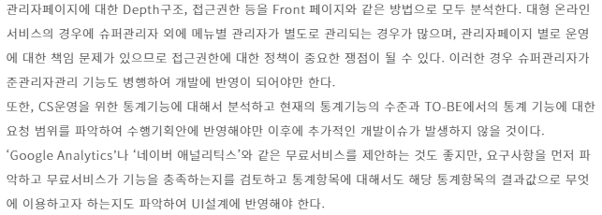
02. 정보구조(IA) 분석
As-Is 분석은 크게 정보구조(IA), UX/UI설계, 기능에 대한 분석을 진행한다.
정보구조를 왜 분석해야 하는가?
5) 관리자 페이지

Slide 10
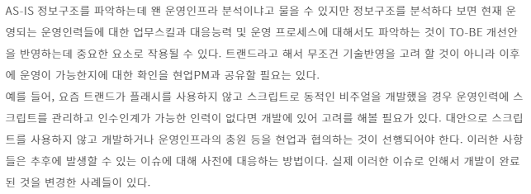
02. 정보구조(IA) 분석
As-Is 분석은 크게 정보구조(IA), UX/UI설계, 기능에 대한 분석을 진행한다.
정보구조를 왜 분석해야 하는가?
6) 운영인프라

Slide 11
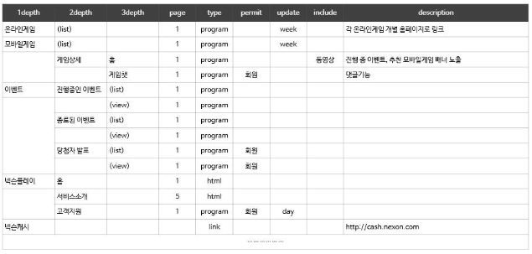
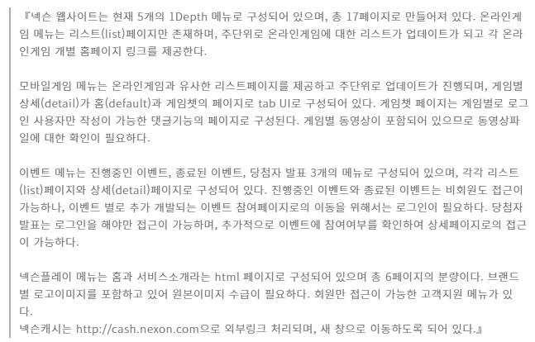
02. 정보구조(IA) 분석
As-Is 분석은 크게 정보구조(IA), UX/UI설계, 기능에 대한 분석을 진행한다.
정보구조 어떻게 작성하면 좋을까?
As-Is 정보구조 예시

Slide 12
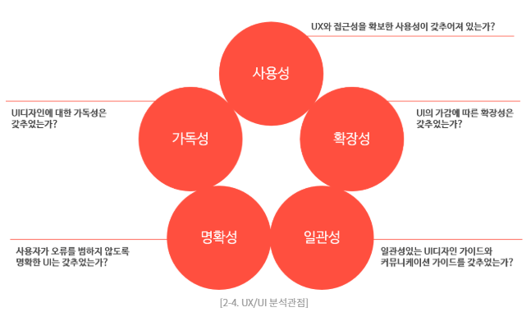
03. UX/UI 설계 분석
5가지 관점에서 장단점을 분석하여 인사이트를 정리하고 개선안에 대한 벤치마킹을 계획하여 인사이트를 도출한다.
사용성(usability)
사람이 한눈에 정보를 인지하고 받아들이는 수가 보통 6-7개라고 한다. 선택사항의 수에 따라 UI설계를 하는데 기준이 될 수 있는 사항이다.

Slide 13
03. UX/UI 설계 분석
5가지 관점에서 장단점을 분석하여 인사이트를 정리하고 개선안에 대한 벤치마킹을 계획하여 인사이트를 도출한다.
가독성(Readability)
가독성은 말 그대로 ‘읽을 수 있느냐＇에 대한 정도이다.
UI의 모양이나 색상, 폰트와 스타일을 결정할 때 사용자가 정보를 읽어 들이는데 문제가 없어야 하며 더 중요한 것은 정확히 읽어야 한다.
물론 사용자들마다 인지하고 읽고 판단하는데 차이가 있다.
그래서 가독성을 고민할 때 우리는 해당 서비스의 주 타겟층에 대한 분석내용을 고려하여 판단해야 한다.
타겟의 연령대, 온라인 서비스의 활용 능력, 사용하는 디바이스, 해당 서비스에 대한 이해와 학습 정도 등을
고려하여 가독성 있는 디자인을 위한 최적을 방안을 찾아 내야 한다.

Slide 14
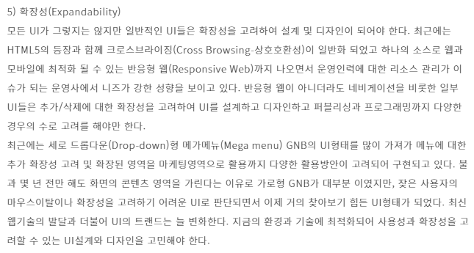
03. UX/UI 설계 분석
5가지 관점에서 장단점을 분석하여 인사이트를 정리하고 개선안에 대한 벤치마킹을 계획하여 인사이트를 도출한다.
확장성(Expandability)

Slide 15
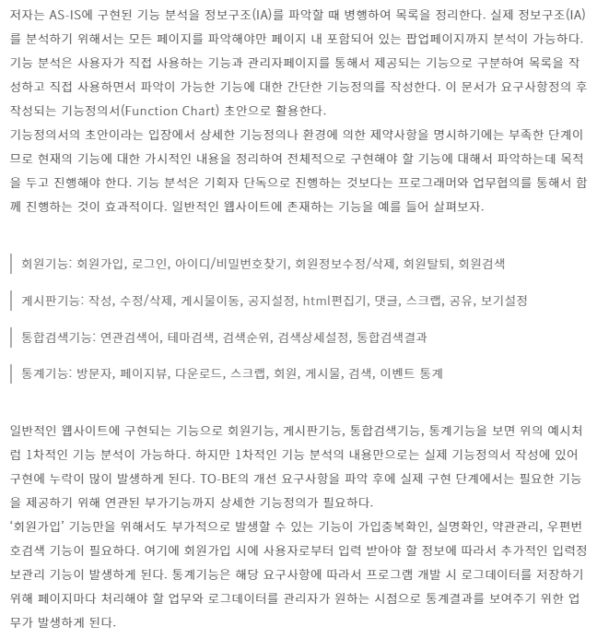
04. 기능 분석
As-Is의 기능 분석을 통해
To-Be에 반드시 유지해야 할 기능, 개선해야 할 기능,
제거해야 할 기능, 추가해야 할 기능으로 구분하여
기능정의서, 화면설계서에 반영될 수 있도록 인사이트를 정리해야 한다.

Slide 16
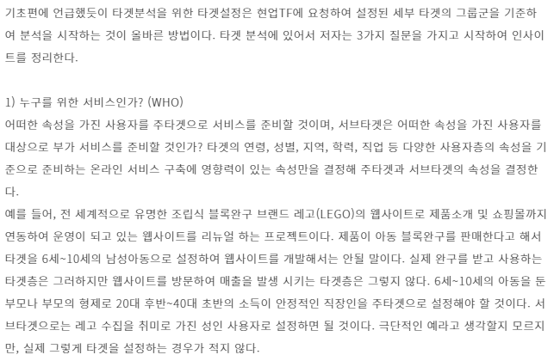
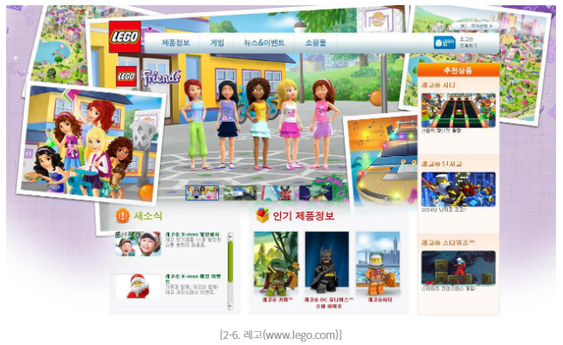
05. 타겟 분석

Slide 17
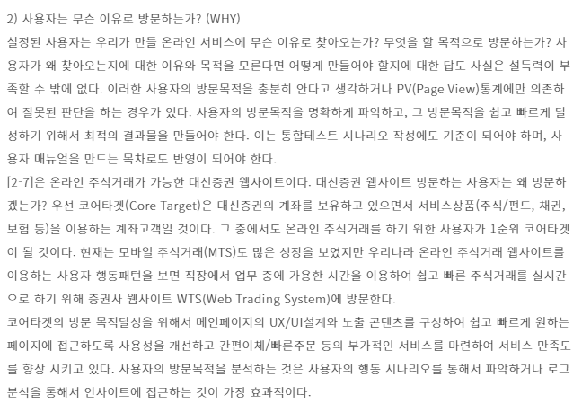
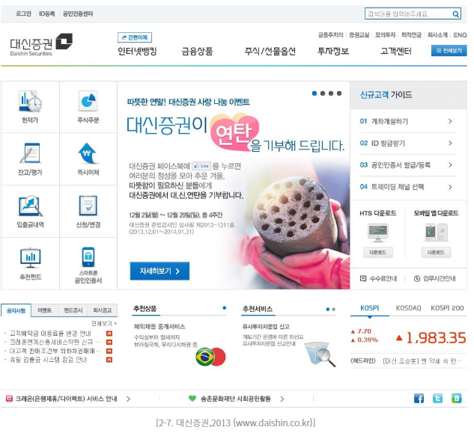
05. 타겟 분석

Slide 18
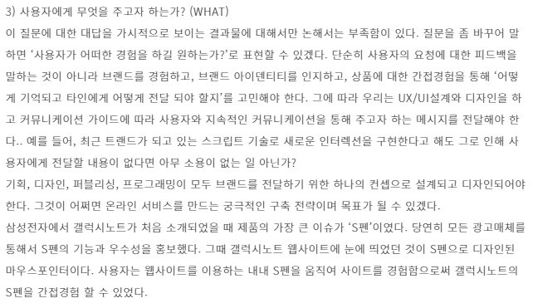
05. 타겟 분석

Slide 19
05. 타겟 분석
위의 3가지 질문을 통해 먼저 타겟을 설정해 보자.
누구를 위한 서비스인가? (WHO)
사용자는 무슨 이유로 방문하는가? (WHY)
사용자에게 무엇을 주고자 하는가? (WHAT)
타겟은 일반적으로 코어타겟과 서브타겟으로 나누어 설정한다.
서비스의 성격에 따라 하나 이상의 타겟층을 코어탁겟으로 설정할 수도 있다.
그리고 As-Is의 코어타겟과 To-Be의 코어타겟이 같다는 전제는 위험한 설정이다.

Slide 20
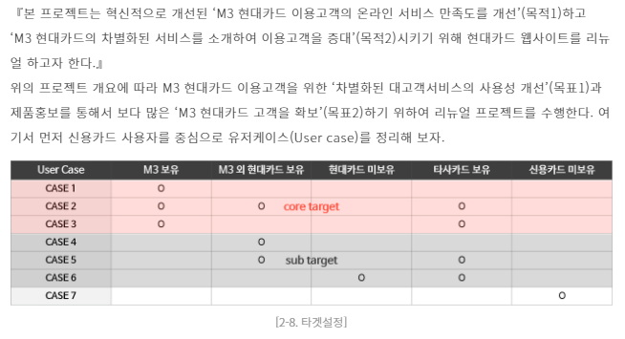
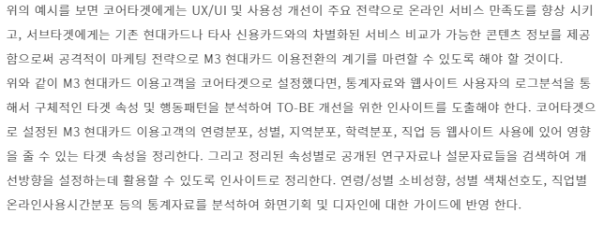
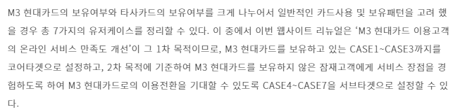
05. 타겟 분석
예시

Slide 21
05. 타겟 분석
타겟에 대한 설정이 완료되었다.
타겟 속성을 파악했고, 속성별로 객관적인 통계자료를 통해서 행동성향을 파악했다.
그렇다면 As-Is 웹 사이트를 실제 사용하는 사용자들에 대한 니즈와 행동패턴을 분석해보자.
사용자들의 니즈파악은 주로 CS채널로 접수된 사용자의 문의사항이나 요구사항을 통해서 인사이트를 얻을 수 있다.
이용에 대한 불편사항, 오류, 추가적인 기능 요구사항 등을 분석하여 To-Be에서 UX/UI나 기능개선 인사이트로 활용하고,
사용자가 숙지해야 할 정책에 대한 안내나 필수 활용 가이드에 대해서는 별도의 이용 가이드를 배포하거나 FAQ에 콘텐츠를 강화하여 개선방향을 설정한다.
그 외 사용자의 온라인 설문조사나, 오프라인 매장에서의 이벤트를 통한 설문조사를 하거나, 인터뷰를 진행하여 사용자의 니즈를 파악하는 방법도 있다.
설문조사는 설문 대상을 고려하여 많지 않은 문항수(10~15개 내외)를 선정하고 단답형으로 답할 수 있는 질문을 만드는 것이 관건이다.
설문조사를 비롯한 모든 분석 과정이 그렇지만 인사이트로 활용할 수 없는 분석 과정은 전혀 필요 없는 업무임을 늘 인지하고 있어야 한다.
설문조사를 너무 어렵게 생각하지 말고, 현업/수행TF의 제한된 인력들이 분석한 니즈 파악의 인사이트 결과가 실제로 그러한지에 대한 확인의 과정으로 생각하자. 회원가입에 큰 문제가 있다고 인사이트를 정리했다. 가입 과정도 복잡하고, 입력 항목이 많고, 사용자는 이 정보를 왜 입력해야 하는지를 모르기에 거부감이 있어 회원가입을 망설인다. 그렇다면 TF가 판단한 위의 문제점에 대해서 사용자도 정말 그렇게 생각하고 이는지를 조사하는 과정이라고 접근해보자.

Slide 22
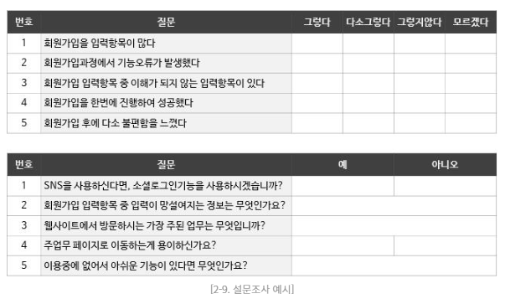
05. 타겟 분석
설문조사 예시
로그 데이터 분석
UV(unique visitiors, 순 방문자수), PV(page view-페이지뷰)
순 방문자수 대비 페이지뷰가 현저히 적다면 이에 대한 분석을 통해 원인과 대안마련이 되어야 한다.

Slide 23
06. 인프라 환경 분석
크게 3가지로 정리
시스템 환경
개발언어, 프레임워크, 데이터베이스 서버, 웹서버, WAS(web application server)의 기본적인 물리적 구조도와 각 소프트웨어 버전 등을 확인하여 As-Is 상황과 To-Be에서 개선될 사항을 파악한다. 시스템 환경 분석은 개발 PL과 현업 전산담당자가 함께 진행해야 하며, 기술적인 업무 협조 사항에 대한 조율이 원활히 이루어질 수 있도록 서로간의 R&R을 정리하는 것도 중요하다.
이외에도 금융권처럼 기간계 시스템(Legacy로 불림)이 존재한다면
웹서비스와 인터페이스 방법에 대한 확인이 필요하며 보안정책 및 사용 중인 솔루션과 외부 API에 대한 정보를 파악한다.
2) 수행/운영 TFT
3) 업무 환경

Slide 24
06. 인프라 환경 분석
2) 수행/운영 TFT
개발언어, 프레임워크, 데이터베이스 서버, 웹서버, WAS(web application server)의 기본적인 물리적 구조도와 각 소프트웨어 버전 등을 확인하여 As-Is 상황과 To-Be에서 개선될 사항을 파악한다. 시스템 환경 분석은 개발 PL과 현업 전산담당자가 함께 진행해야 하며, 기술적인 업무 협조 사항에 대한 조율이 원활히 이루어질 수 있도록 서로간의 R&R을 정리하는 것도 중요하다.
이외에도 금융권처럼 기간계 시스템(Legacy로 불림)이 존재한다면
웹서비스와 인터페이스 방법에 대한 확인이 필요하며 보안정책 및 사용 중인 솔루션과 외부 API에 대한 정보를 파악한다.

